Slide 1
結合紋理特徵與多視角殘差選擇核網路 分類肺結節良惡性
Multiview residual selective kernel networks for lung nodule classification associated with texture features
Student:吳承哲
Advisor: Prof. Herng-Hua Chang
Notes:
各位口試委員好，同學好，我是吳承哲，我的論文題目是結合紋理特徵與多視角殘差選擇核網路分類肺結節良惡性。

Slide 2
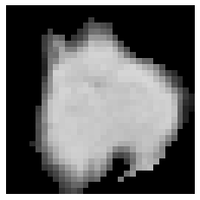
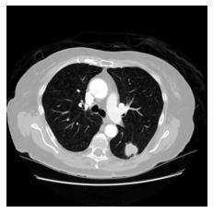
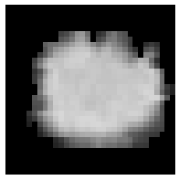
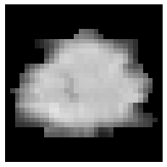
Objective
Classify the lung nodules to benign and malignant with CT images in deep learning method.
Data collection
Data preprocessing
Feature extraction
Nodule classification
Model
Benign
p
Malignant

Slide 3
CT scan
Introduction
Related works
Proposed methods
Experimental results
Conclusion
CT, also called computed axial tomography (CAT), consists of a series of X-ray images taken from different sources to produce tomographic scans.
The Hounsfield unit (HU) also called CT number is used to measure radiodensity of the human body.
Substance | HU
Air | -1000
Lung | -700 to -600
Fat | -120 to -90
Water | 0
Blood | +13 to +75
Muscle | +35 to +55
Soft tissue on contrast CT | +100 to +300
Cortical bone | +500 to +1900
Wikipedia contributors, Anatomical plane, in Wikipedia, The Free Encyclopedia.
Notes:
在所使用的資料集中，我們只使用CT影像，CT影像是一種利用數位幾何處理後重建得出的三維醫學影像。主要是透過X-Ray在多個來源照射人體，由於不同的生物組織對X-ray的吸收率不同，所以在通過三維技術重建後，可以得出灰階的斷層面影像。另外，每個像素值所代表的並不是顏色或亮度，而是一個叫個Hounsfield unit的值，是用來描述物質放射密度的量化值。

Slide 4
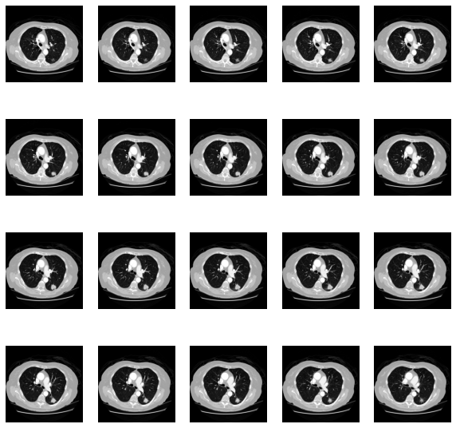

Lung CT scans
Introduction
Related works
Proposed methods
Experimental results
Conclusion
Notes:
這裡展示肺部的CT影像，由於CT是由許多張2D影像所建構出的一種三維醫學影像，所以在右圖中從左上到右下可以看出一個病例中的影像是連續的。

Slide 5
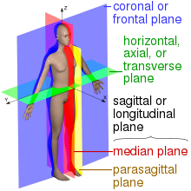
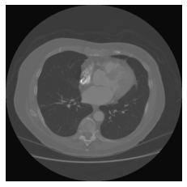
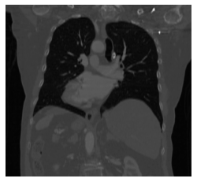
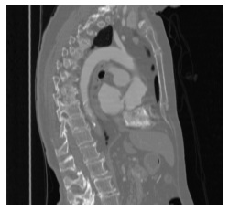
Anatomical plane
Used to transect the body and describe the location of structure or the direction of movements.
Axial
Coronal
Sagittal
Axial
Coronal
Sagittal
Wikipedia contributors, Anatomical plane, in Wikipedia, The Free Encyclopedia.
Notes:
那在我們的實驗中，使用了anatomical plane作為input data，anatomical plane是用來描述人體的橫切面，而axial、coronal跟sagittal為人體解頗學中常見的三種平面，左邊這張圖顯示了這三種平面的切法，右邊則是我們使用的肺部CT影像，依序為axial平面、coronal平面以及sagittal平面，會使用anatomical plane是因為，雖然3d的肺結節影像能帶來豐富的空間特徵，不過會佔用大量的記憶體，而且訓練時間緩慢，所以，如果使用2d影像能達到3d的效果，那我們認為2d影像會是更好的選擇，因為他不會占用太多記憶體，並且訓練時間更短，而anatomical plane是從3d的影像切割出來的，所以可以讓我們的輸入能仍能保有x,y,z三個方向的資訊。

Slide 6
Database
Introduction
Related works
Proposed methods
Experimental results
Conclusion
Lung Image Database Consortium and Image Database Resource Initiative (LIDC-IDRI)
National Cancer Institute
The LIDC-IDRI provides 1018 cases which are consist of associated images from the DICOM file and XML files.
A two-phase annotation
process performed by four
experimented thoracic
radiologists.
Collection Statistics | Collection Statistics
Size | 124GB
Modalities | CT (computed tomography) CR (computed radiography) DX (digital radiography) SEG (Segmentation)
Number of patients | 1010
Number of Series | CT : 1018 CR : 53 DX : 237 SEG : 90
Armato III, S.G., et al., The lung image database consortium (LIDC) and image database resource initiative (IDRI): a completed reference database of lung nodules on CT scans. 2011. 38(2): p. 915-931.
Notes:
那，這邊要介紹我們使用的LIDC-IDRI肺部醫學影像資料集，他是由國家癌症研究所所發起收集的，這個資料集共有1010位病人，而總共有1018個病例，每個病例裡面包含了多的DICOM檔案及一個XML檔案，而一個DICOM檔案中包含了一張肺部影像以及相關資訊，而XML檔案中記錄著由四位經驗豐富的胸腔放射科醫生進行兩階段的診斷標註，像是肺結節的大小、位置、輪廓座標以及惡性的等級。

Slide 7
Database
Introduction
Related works
Proposed methods
Experimental results
Conclusion
The lesions are classified into three categories:
Nodule >= 3mm
Nodule < 3mm
Non-nodule > 3mm
There are five malignancy level:
Level 1: highly unlikely for cancer
Level 2: moderately unlikely for cancer
Level 3: indeterminate likelihood
Level 4: moderately suspicious for cancer
Level 5: highly suspicious for cancer
LIDC Nodule Size Report
(from Cornell University Vision and Image Analysis Group)
Armato III, S.G., et al., The lung image database consortium (LIDC) and image database resource initiative (IDRI): a completed reference database of lung nodules on CT scans. 2011. 38(2): p. 915-931.
Notes:
在我們的資料集中，醫生將肺部病灶分為三類，分別是直徑大於等於3mm的肺結節跟小於3mm的肺結節，以及大於3mm的非肺結節，而只有大於等於3mm的肺結節會有輪廓以及惡性等級的標註，所以在我們的實驗中，只使用大於等於3mm的肺結節作為訓練的資料。而惡性等級總共分為五個，其中level 1為極度不可能是癌症，再往上遞增到level 5為極有可能是癌症。然後我們使用美國康乃爾大學視覺影像分析團隊提供的LIDC結節大小報告，這份報告中也只包含了直徑大於等於3mm的肺結節，他們製作這份報告的目的就是讓研究肺癌的人能夠利用相同的篩選標準去選擇LIDC-IDRI資料集裡面的肺結節。

Slide 8
Flow chart
Introduction
related work
Proposed methods
Experimental results
Conclusion
Data collection
Data preprocessing
Texture feature
Model
Prediction
Evaluation
Notes:
接下來要介紹我們所提出的方法，這是我們的流程圖，我們會先介紹從LIDC-IDRI資料集中篩選出適合的肺結節，然後做資料預處裡，接著會介紹我們所設計的模型架構，就可以訓練模型來預測肺結節的良惡性，最後我們會使用不同方法來評估模型的效能，以及再加入紋理特徵來嘗試幫助機器去做更準確的判斷。

Slide 9
Data collection
Introduction
related work
Proposed methods
Experimental results
Conclusion
We take the median of the malignancy levels in each nodule.
Rating > 3: Malignant nodule
Rating = 3: Indeterminate nodule
Rating < 3: Benign nodule
Condition | Number of nodules
Total | 2635
At least 3 radiologists | 1386
At least 3 radiologists (delete rating = 3) | 877 (benign: 447, malignant: 430)
Reeves, A.P. and A.M. Biancardi, The Lung Image Database Consortium (LIDC) Nodule Size Report.
Notes:
在我們的資料集中，每個肺結節會有1~4位醫生的標註，由於醫生的看法不一定相同，而且我們認為較多位醫生認定的肺結節比較有可能是真實的肺結節，所以我們挑出至少有3位以上醫生標註的肺結節作為使用的資料集，這樣，一個肺結節就會有3到4個惡性等級的標註，又因為惡性等級總共分成五類，因此我們取中位數來代表每一顆肺結節的惡性等級，並且將中位數大於3的標記為惡性，等於3的為不確定，小於3的為良性，並且比照其他文獻，將不確定的這些肺結節去除，最後，我們總共篩選出877顆肺結節作為我們的資料集。

Slide 10
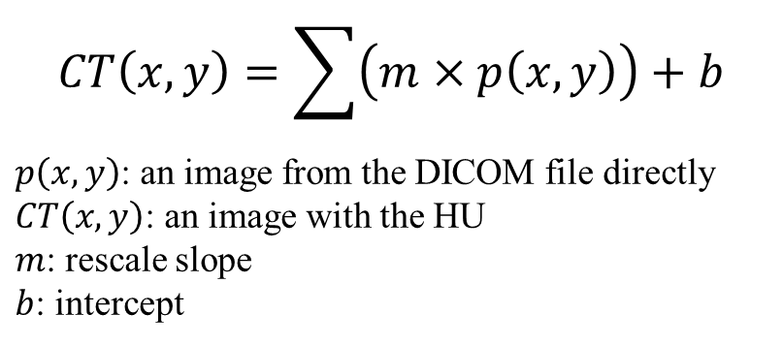
Data preprocessing
Introduction
related work
Proposed methods
Experimental results
Conclusion
Set out-of-scan pixels from -2000 to 0.
Rescale the pixel values to the HU:
Clip the range of the HU values to [-1024, 3071]
$$CT\left(x,y\right)=\sum{\left(m×p\left(x,y\right)\right)+b}$$
$p\left(x,y\right)$: an image from the DICOM file directly
$CT\left(x,y\right)$: an image with the HU
$m$: rescale slope
$b$: intercept
Notes:
在篩選完資料後，接下來要對肺部CT影像做一連串的預處理，來得到要輸入模型的肺結節影像，在DICOM檔案中讀出來的影像像素值並不是Hounsfield unit，所以需要去做轉換，另外，有些掃描器有圓柱形的邊界，但影像是方形的，所以會有一些超出邊界的地方，所以我們先將這些超出邊界的值設為0，接著使用這條公式，將這些像素值轉換為Hounsfield unit，其中斜率跟截距可以在DICOM檔案中的相關資訊中取得，那，因為CT影像的範圍通常是在-1024到3071之間，所以我們將這些像素值裁切到這個範圍內。

Slide 11

Resolution adjustment
Introduction
related work
Proposed methods
Experimental results
Conclusion
Pixel spacing
Slice thickness
New resolution:$1×1×1 {mm}^{3}$
cubic spline interpolation
Notes:
這個資料集的影像有不同的的pixel spacing跟slice thickness，在右邊這兩張圖為他們的分布，上面為pixel spacing、下面為slice thickness，pixel spacing就是像素點跟像素點之間的距離，而slice thickness為肺部CT影像的厚度，也就是Z軸的資訊，如果直接將分布不均的影像拿去訓練，會造成機器判斷不良，所以我們使用cubic spline interpolation來將影像解析度調整為1x1x1mm3。

Slide 12
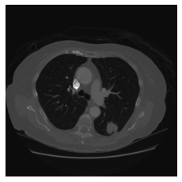

Normalization
Introduction
related work
Proposed methods
Experimental results
Conclusion
Clip the range of HU values to [-1000, 400]
Normalize to [0, 1]
$$X_{normalize}=\frac{X−X_{min}}{X_{max}−X_{min}}$$
Notes:
接著，為了再去除一些不必要的背景雜訊，我們將影像的值裁切到-1000到400之間，然後使用正規化將影像的值壓縮到0~1之間。

Slide 13
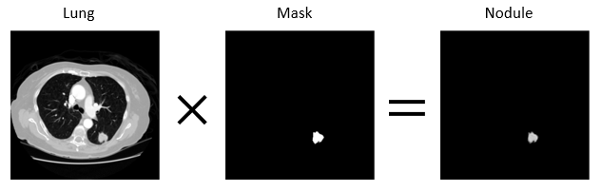
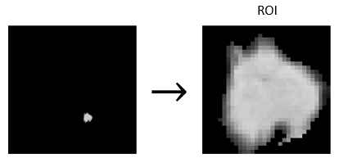
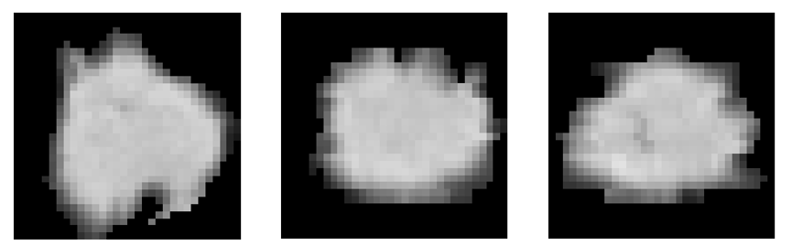

Nodule Extraction
Nodule segmentation
ROI extraction
Image size: $32×32$
Axial Coronal Sagittal
Notes:
這樣就可以開始分割肺部影像中的結節，我們使用醫生標註好的輪廓，製作出肺結節的mask，然後跟原始影像相乘，得到只有肺結節的影像，不過此時的影像有太多不需要的資訊，所以需要挑選出有興趣的區域，因為全部肺結節中，最大的直徑大約為32mm，所以我們擷取出大小為32x32的影像，如此一來，就可以獲得下面的肺結節影像。

Slide 14
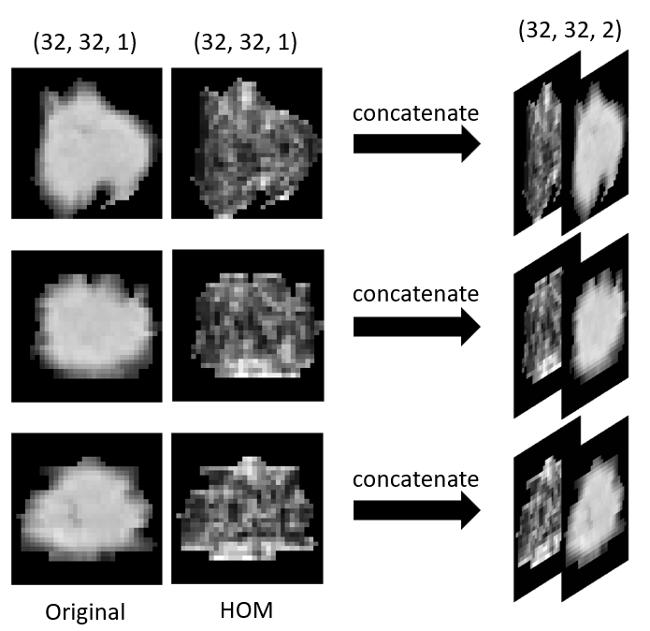
Texture features Concatenation
Concatenation of the original images and texture features.
Notes:
這邊要介紹我們後面在改進結果中所使用的紋理特徵，因為加入紋理特徵可以豐富我們的輸入影像，所以我們要觀察加入紋理特徵後是否能夠幫助機器更順利的分類肺結節，這種特徵能反映影像中同值現象的視覺特徵，可以描述物體表面具有緩慢變化或週期性變化的表面結構特性，我們將紋理特徵跟原始影像在channel的位置做連接，所以輸入影像會從左邊的original影像變成像右邊這樣的資料，影像大小從32x32x1變成32x32x2，然後就可以將這樣的資料丟入模型去做訓練。

Slide 15
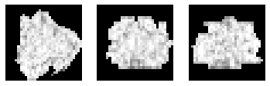
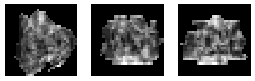
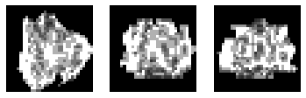
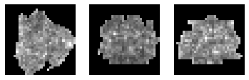
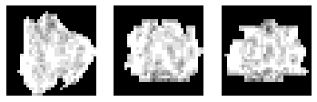
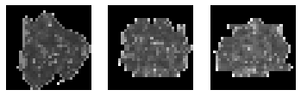
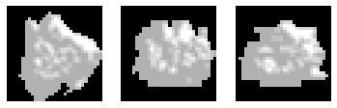
Texture features
GLCM
Entropy (ENT)
Homogeneity (HOM)
GLRLM
Gray level non-uniformity (GLN)
Run-length non-uniformity (RLN)
Run percentage (RP)
Short run emphasis (SRE)
Tamura
Coarseness

Slide 16
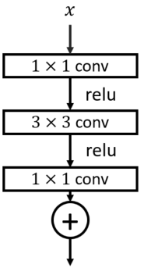
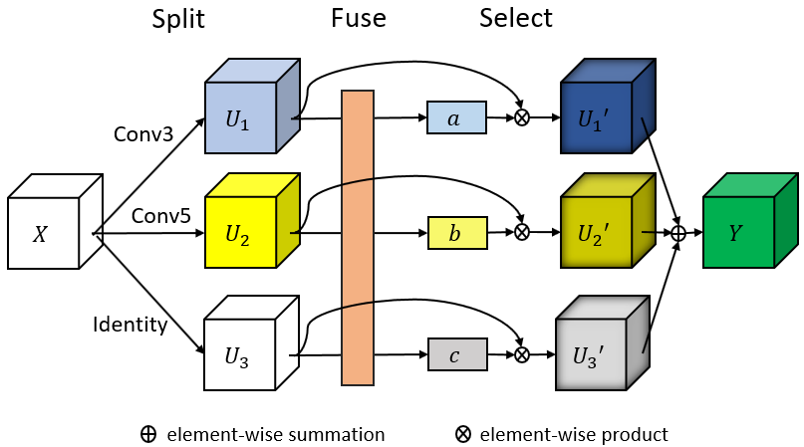
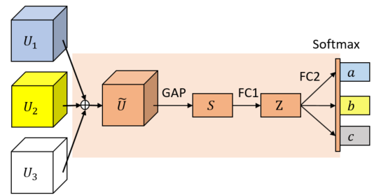
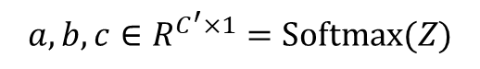
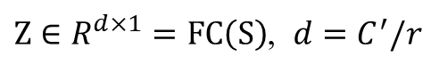
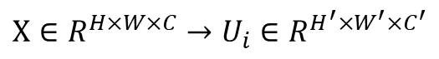
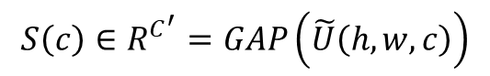
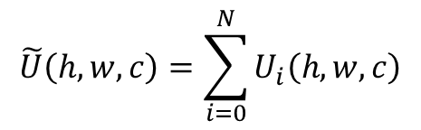
RSK block
Split:
$$X∈R^{H×W×C}→U_{i}∈R^{H^{′}×W^{′}×C^{′}}$$
Fuse:
$$\tilde{U}\left(h,w,c\right)=\sum_{i=0}^{N}{U_{i}\left(h,w,c\right)}$$
$$S\left(c\right)∈R^{C^{′}}=GAP\left(\tilde{U}\left(h,w,c\right)\right)$$
$Z∈R^{d×1}=FC\left(S\right)$, $d=C^{′}/r$
$$a, b, c∈R^{C^{′}×1}=Softmax(Z)$$
Notes:
再來到模型架構的部分，這個RSK block是我們所提出的架構，RSK全名為residual selective kernel，因為我們參考了residual learning及selective kernel來設計這個架構，圖中X為輸入資料，那首先是Split部分，會拆成三個分支，分別為Conv3、Conv5及identity mapping，Conv3跟Conv5個為右邊上面的bottleneck結構，第一條分支Conv3的組成依序為1x1 convolution、batch normalization、relu、3x3 convolution、batch normalization、relu、1x1 convolution、batch normalization，而第二條分支就是將第一條的3x3的卷積核改成5x5，最後一條則是identity mapping，這邊就是指X，不過如果前兩條有改變影像的大小，則這裡會使用1x1 convolution來一起改變影像大小，透過Split步驟，我們就可以得到特徵圖U1、U2、U3，再來為Fuse步驟，為中間橘色區塊的部分，而下面這張圖就是橘色區塊中的結構，這裡要生成配給U1、U2、U3的權重a、b、c，所以，接著就要把三條分支的特徵圖U1、U2、U3做element-wise的相加，然後使用relu後變成U tilde，再丟入global average pooling來將影像攤平得到特徵S，接下來會經過兩個全連接層，而第一個全連接層的output channel會受到reduction ratio r的控制，所以會使output channel C’縮小成d，得到特徵Z，接著在第二個全連接層中再將output channel調整回C’，這樣就可以將第二個全連接層的輸出傳到softmax，輸出a、b、c，而a、b、c皆是大小為C’x1的向量，且每個值都在0~1之間，而且同一列的a、b、c相加會等於1，這分別就是U1、U2、U3中每個channel的權重。

Slide 17
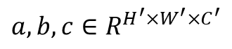

RSK block
Select:
$$a, b, c∈R^{{H^{′}×W^{′}×C}^{′}}$$
$$Y∈R^{W^{′}×H^{′}×C^{′}}=U_{1}^{′}+U_{2}^{′}+U_{3}^{′}=a⨂U_{1}+b⨂U_{2}+c⨂U_{3}$$
Notes:
最後就是select這個步驟，要來讓神經網路自動判斷不同特徵圖的重要程度，為了讓權重a、b、c能跟特徵圖U1、U2、U3做element-wise的相乘，我們會將a、b、c的維度調整成跟U1、U2、U3一樣，相乘後就可以得到分配權重之後的特徵圖U1’、U2’、U3’，然後再將他們相加，並且再做一次relu就可以得到最後的輸出Y，透過這樣的模型架構，機器可以給不同的特徵圖U1、U2、U3分配不同的權重a、b、c，這就可以讓我們的神經網路自適應的調整感受區的大小，這邊總結一下RSK block的功能，他不僅能夠擷取了global以及local的特徵，並且使用不同大小的卷積核來使機器能夠擁有不大小同的感受區，甚至可以自動地去調整不同大小感受區的權重，達到類似人類視神經在辨識影像的運作。

Slide 18
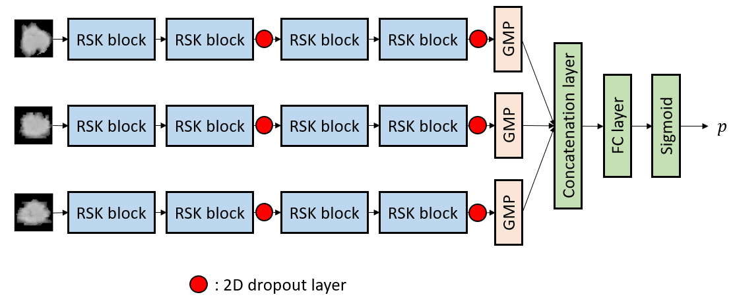
MRSKNet
Notes:
這張圖就是我們的模型架構，我們稱它為MRSKNet，因為除了RSK block，我們還使用了multiview這個概念，因為每一顆肺結節會有axial、coronal以及sagittal三種不同平面的影像作為輸入，所以我們設計的模型會有三條輸入，且每一條輸入的架構都一樣，總共有4個RSK block，而每兩個block後面就接一層dropout layer，然後這邊使用global max pooling來將特徵圖攤平，再送到concatenate layer將這三張特徵圖做連接，接著送到只有一層的全連接層，將特徵壓到只有輸出一個數值之後，丟入sigmoid，就會輸出一個機率值，而這個機率值就是代表肺結節為惡性的可能性，大於0.5為惡性，小於0.5為良性。

Slide 19
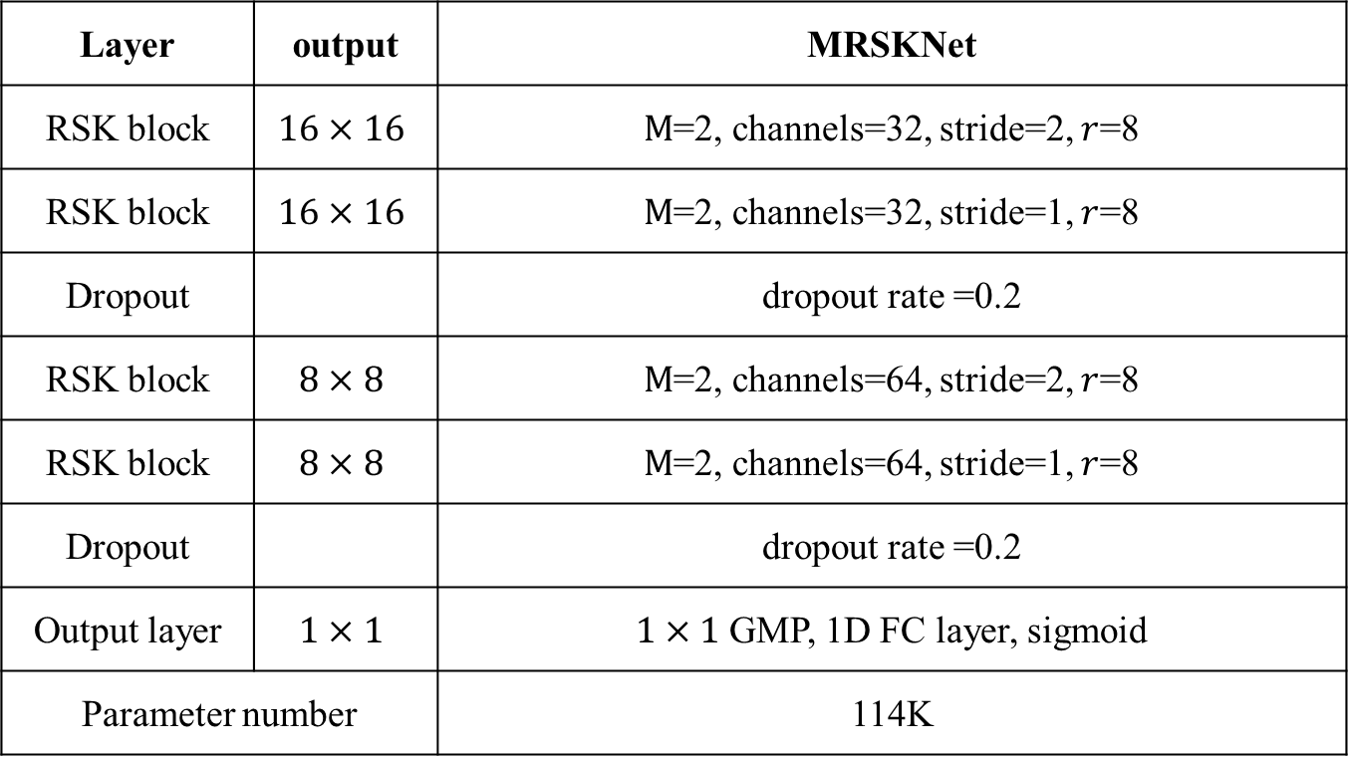
MRSKNet
Layer | output | MRSKNet
RSK block | $$16×16$$ | $M$=2, channels=32, stride=2, $r$=8
RSK block | $$16×16$$ | $M$=2, channels=32, stride=1, $r$=8
Dropout |  | dropout rate =0.2
RSK block | $$8×8$$ | $M$=2, channels=64, stride=2, $r$=8
RSK block | $$8×8$$ | $M$=2, channels=64, stride=1, $r$=8
Dropout |  | dropout rate =0.2
Output layer | $$1×1$$ | $1×1$ GMP, 1D FC layer, sigmoid
Parameter number |  | 114K
Notes:
這是我們調整後最終的模型參數，使用再加上紋理特徵的實驗中，前兩個RSK block的output channel為32，後兩層為64，第一個跟第三個的stride設為2，其餘為1，所以影像在經過第一個RSK block後從32x32變成16x16，再經過第三個RSK block後變成8x8，而M為卷積操作的分支數量，我們只使用3x3跟5x5的卷積核，因此設為2，r則是調整RSK block中第一個全連接層的output channel，我們設定為8，dropout rate都設為0.2，最後，我們的模型參數量約為114K。

Slide 20
Environment
Operating system | Ubuntu 18.04.5
CPU | Intel Core i7-10700F
GPU | Nvidia GeForce RTX 3090
Programming language | Python 3.8.5
Deep learning framework | Pytorch 1.7.1
Notes:
接下來是Experimental results，這邊是我們所使用的環境，我們使用的電腦作業系統為ubuntu，CPU為intel Core i7，GPU為Nvidia GeForce RTX 3090，程式語言為python，使用的deep learning框架為pytorch。

Slide 21
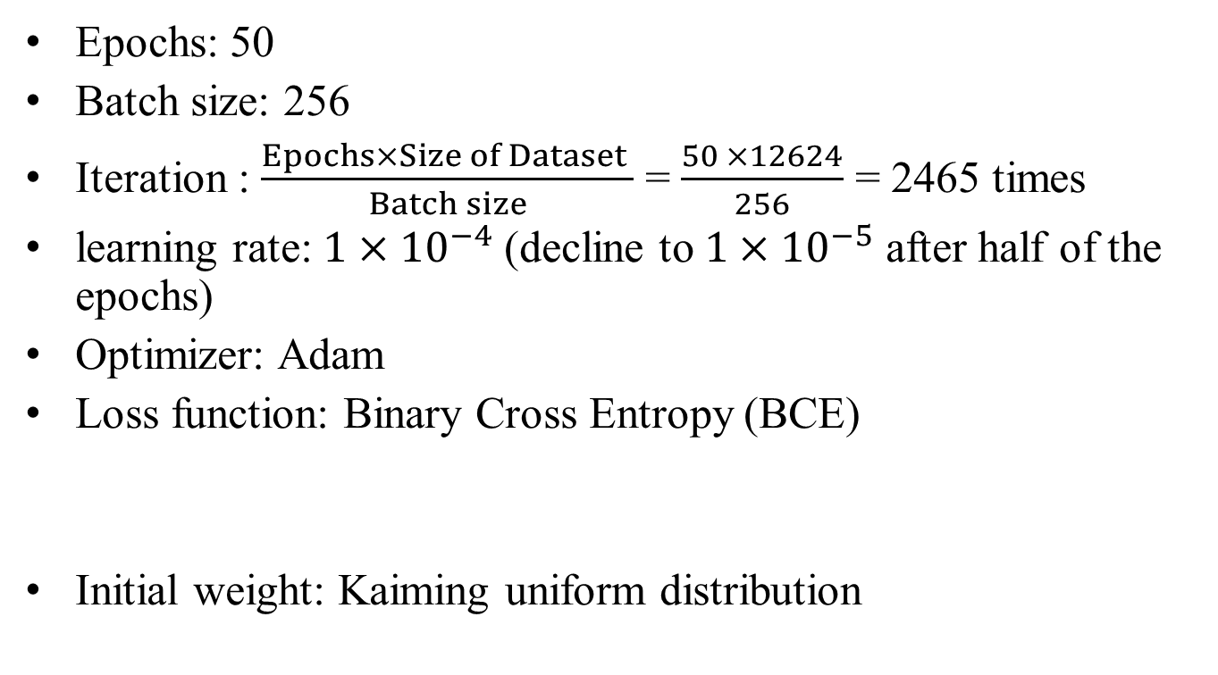



Setting
Epochs: 50
Batch size: 256
Iteration : $\frac{Epochs×Size of Dataset }{Batch size}$ = $\frac{50 ×12624}{256}$ = 2465 times
learning rate: $1×{10}^{−4}$ (decline to $1×{10}^{−5}$ after half of the epochs)
Optimizer: Adam
Loss function: Binary Cross Entropy (BCE)
Initial weight: Kaiming uniform distribution
$$BCE=−\frac{1}{N}\sum_{n=1}^{N}{y_{n}log{\hat{y}}_{n}+\left(1−y_{n}\right)log\left(1−{\hat{y}}_{n}\right)}$$
$$μ\left(−\sqrt{k}, \sqrt{k}\right)$$
$$k=\frac{1}{n}$$
Notes:
再來是我們訓練模型前的設定，我們的訓練有50epoch，batch size為256，權重總共更新了2465次，learning rate的部分，初始值設定為1x10-4，然後在跑到一半的epoch後，也就是25圈後，調降成1x10-5，使用的optimizer為adam，loss function為binary cross entropy，而模型的初始權重為kaiming uniform distribution，這是pytorch的預設初始化函數，可以使卷積的輸出較穩定，還能避免訓練時出現剃度消失或梯度爆炸的情況。

Slide 22
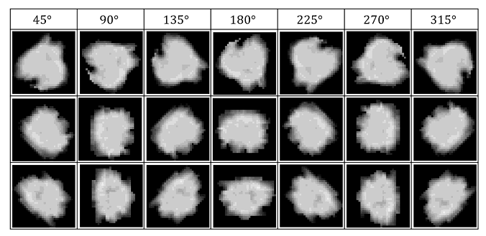
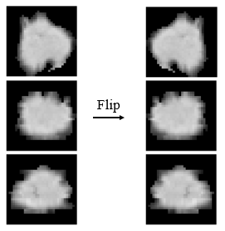
Data augmentation
Rotate
Flip
Number of nodules:
877 to 14032
Notes:
然後我們使用影像增強來加強泛化能力，我們只使用基本的旋轉跟水平翻轉兩種操作，並且對每一顆肺結節都做一樣的操作，在旋轉中，我們做順時針旋轉，以45度為一個單位，所以總共轉了7種角度，加上原始影像就有8種不同角度的影像，接著翻轉影像後，再旋轉一次，那，透過這樣的影像增強，會使我們的資料量增加16倍，從877顆肺結節變成14032顆。

Slide 23
Evaluation
Ten-fold cross validation
Split dataset
Training data: ~12628 nodules
Validation data: ~88 nodules
fold 1
fold 2
fold 3
fold 4
fold 5
fold 6
fold 7
fold 8
fold 9
fold 10
Training
validation
Notes:
在評估方法上，我們使用10-fold交叉驗證，也就是將資料分成10等分，拿其中9份來做訓練，剩下一份作為驗證資料，其中訓練時會使用資料增強後的資料，而驗證的資料則不會做資料增強，因為我們的資料數量無法剛好整除，所以大約會有12628顆肺結節為訓練資料，大約88顆肺結節為驗證資料，接著依序把10個等份都做一次驗證，最後從這10次訓練的驗證結果中，挑選出每次最好的結果取平均，作為模型最終的結果。

Slide 24
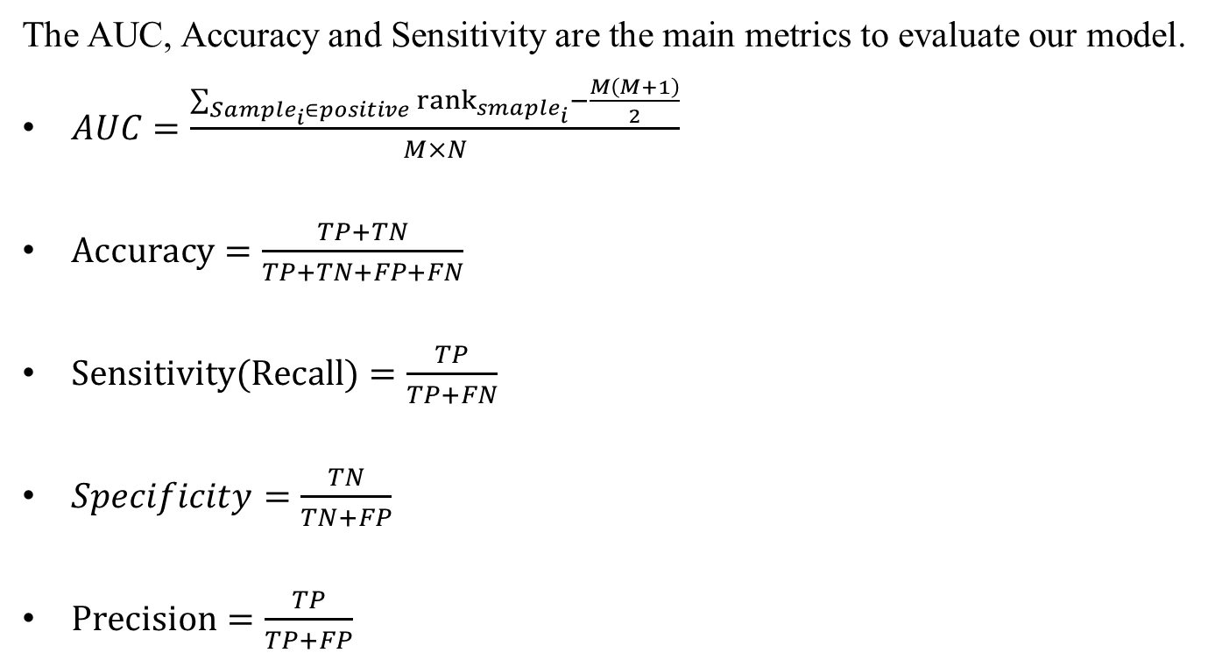
Evaluation
The AUC, Accuracy and Sensitivity are the main metrics to evaluate our model.
$AUC=\frac{\sum_{{Sample}_{i}∈positive}{{rank}_{{smaple}_{i}}−\frac{M\left(M+1\right)}{2}}}{M×N}$
$Accuracy=\frac{TP+TN}{TP+TN+FP+FN}$
$Sensitivity(Recall)=\frac{TP}{TP+FN}$
$Specificity=\frac{TN}{TN+FP}$
$Precision=\frac{TP}{TP+FP}$
1.0
TPR
0
0
FPR
1.0
Notes:
再來介紹我們所使用的評估指標，我們使用了五種評估指標，分別是AUC、Accuracy、Sensitivity、Specificity以及Precision，右下角這張圖為ROC曲線，專門用在分析二元分類的任務，圖中TPR就是Sensitivity，也可以稱為Recall，這個指標就是在說明，所有惡性肺結節中，被正確的診斷出來的機率，這是個很重要的指標，而FPR則是在所有良性肺結節之中，被誤診為惡性的機率，而AUC就是這個曲線下的面積，可以描述TPR跟FPR之間的關係，然後Precision則是在被診斷出為惡性的肺結節中，真的為惡性的機率，而我們後面在評估方法的時候，主要會以AUC、Accuracy以及Sensitivity來作為判斷模型好壞的主要標準。

Slide 25
Experimental results
Comparisons of the performance between different texture feature combination experiments. The unit is percentage (%).
Dataset | AUC | Accuracy | Sensitivity | Specificity | Precision
Original | 0.9696 | 0.9349 | 0.9346 | 0.9356 | 0.9395
ENT | 0.9669 | 0.9242 | 0.9139 | 0.9365 | 0.9314
HOM | 0.9711 | 0.9366 | 0.9556 | 0.9177 | 0.9222
GLN | 0.9675 | 0.9159 | 0.9209 | 0.9144 | 0.9114
RLN | 0.9691 | 0.9324 | 0.9498 | 0.9150 | 0.9200
RP | 0.9661 | 0.9254 | 0.9305 | 0.9187 | 0.9228
SRE | 0.9696 | 0.9349 | 0.9405 | 0.9246 | 0.9253
COA | 0.9692 | 0.9323 | 0.9320 | 0.9333 | 0.9320

Slide 26
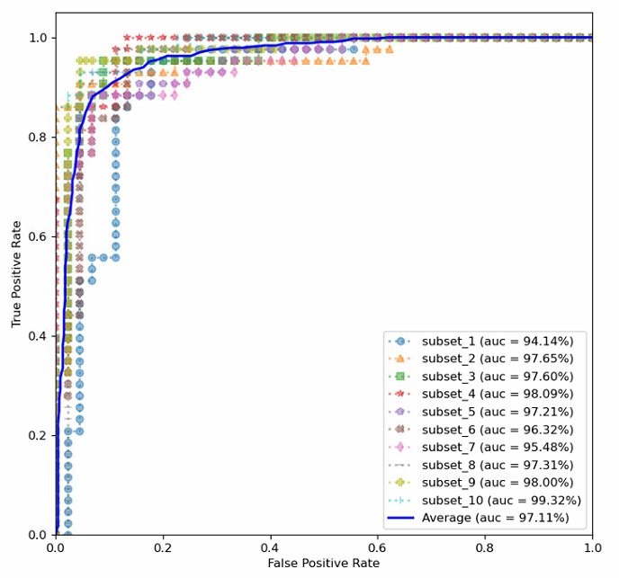
Experimental results
ROC curves of the experiment which combines with HOM.
HOM
AUC: 97.11%
Accuracy: 93.66%
Sensitivity: 95.56%
Specificity: 91.77%
Precision: 92.22%
Notes:
這張是加入HOM特徵後，使用10-fold交叉驗證的ROC曲線，而深藍色實線為將10次結果平均後的最終結果。

Slide 27
Ablation Study
Model | AUC | Accuracy | Sensitivity
Basic ResNet | 0.9689 | 0.9227 | 0.9276
Basic SKNet | 0.9689 | 0.9317 | 0.9374
MRSKNet | 0.9711 | 0.9366 | 0.9556

Slide 28
Performance Comparison
Author | Year | Nodules (benign, malignant) | AUC | Accuracy | Sensitivity | Specificity | Precision
Netto et al. [26] | 2012 | 198 (99, 99) | - | 0.8179 | 0.8282 | 0.8077 | -
*Orozco et al. [20] | 2015 | 106 (59, 47) | 0.805 | - | 0.9090 | 0.7391 | 0.82
*Dhara et al. [19] | 2016 | 542 (279, 263) | 0.9465 | - | - | - | -
de Carvalho Filho et al. [23] | 2017 | 1405 (1011, 394) | 0.921 | 0.9252 | 0.931 | 0.9226 | -
*Sasidhar et al. [16] | 2017 | - | - | 0.92 | - | - | -
de Sousa Costa et al. [21] | 2018 | 1405 (1011, 394) | 0.94 | 0.9181 | 0.9342 | 0.9121 | -
*Li et al. [15] | 2018 | 1000 | 0.95 | 0.90 | 0.92 | 0.83 | -
*Ferreira et al. [29] | 2018 | 1171 (745, 426) | 0.858 | 0.800 | 0.702 | 0.856 | -
*Wu et al. [24] | 2019 | 614 (294, 320) | 0.9702 | 0.9237 | 0.9428 | 0.9027 | -
Proposed method | 2021 | 877 (447, 430) | 0.9711 | 0.9366 | 0.9556 | 0.9177 | 0.9222

Slide 29
Performance Comparison
Author | Year | Nodules (benign, malignant) | AUC | Accuracy | Sensitivity | Specificity | Precision
Nibali et al. [14] | 2017 | 831 (421, 410) | 0.9459 | 0.8990 | 0.9107 | 0.8864 | 0.8935
*Zhu et al. [40] | 2018 | 1004 (450, 554) | - | 0.9044 | - | - | -
*Dai et al. [32] | 2018 | 1011 | 0.9690 | 0.9147 | 0.9126 | 0.9167 | -
Xia et al. [38] | 2018 | 1945 (1301, 644) | 0.9570 | 0.9160 | 0.8652 | 0.9400 | -
Xia et al. [39] | 2019 | 1945 (1301, 644) + 1839 unlabeled | 0.9581 | 0.9253 | 0.8494 | 0.9628 | -
*Fu et al. [33] | 2019 | 1186 (650, 536) | - | 0.8993 | 0.8334 | 0.9105 | -
Al-Shabi et al. [10] | 2019 | 848 (442, 406) | 0.9514 | 0.9257 | 0.9221 | - | 0.9185
Al-Shabi et al. [12] | 2019 | 848 (442, 406) | 0.9562 | 0.8864 | 0.8866 | - | 0.8738
Zhang et al. [41] | 2019 | 1004 (450, 554) | 0.9687 | 0.9378 | - | - | -
*Zhang et al. [9] | 2020 | 1004 (450, 554) | 0.9563 | 0.9167 | - | - | -
*Ren et al. [13] | 2020 | 1226 (795, 431) | - | 0.90 | 0.81 | 0.95 | -
*Liu et al. [34] | 2020 | 1268 (863, 405) | 0.939 | 0.906 | 0.837 | 0.939 | -
Lyu et al. [35] | 2020 | # | 0.9705 | 0.9219 | 0.9210 | 0.9150 | -
Proposed method | 2021 | 877 (447, 430) | 0.9711 | 0.9366 | 0.9556 | 0.9177 | 0.9222

Slide 30
Conclusion
Combining the advantages of the residual learning and selective kernel technique to develop a brand-new model architecture MRSKNet. Therefore, our MRSKNet can use both local and global features. It also can adaptively adjust the receptive fields.
Using the idea of multiple views and adopting anatomical planes to be our original input.
The proposed MRSKNet outperformed the baseline models and all comparison methods in LIDC-IDRI database.
Employing GLCM, GLRLM and Tamura texture features associated with the original images and the HOM improve classification performance most and also outperformed all comparison methods. The final AUC is 97.11% and accuracy and sensitivity is increased to 93.66% and 95.56%.

